Slide 1
Prinsip Antarmuka Pengguna
Teknik Informatika – Unikom
2012

Slide 2
Prinsip-prinsip umum Perancangan UI
User Compatibility
Product Compatibility
Task Compatibility
Work Flow Compatibility
Consistency
Familiarity
Simplicity

Slide 3
Prinsip-prinsip umum Perancangan UI
Direct Manipulation
Control
WYSIWYG
Flexibility
Responsiveness
Invisible Technology
Robustness

Slide 4
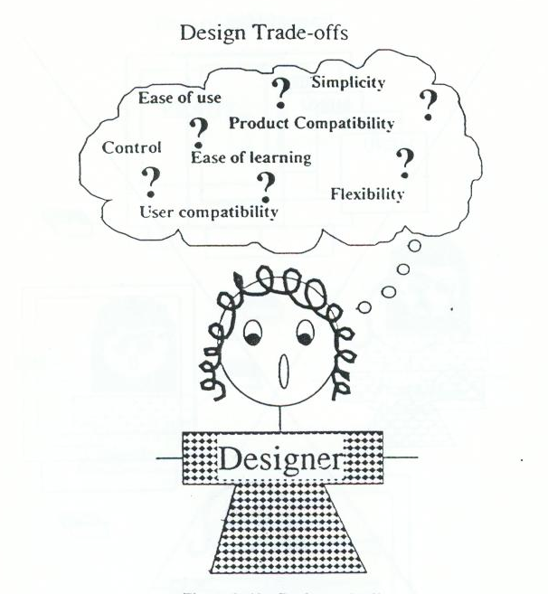
Prinsip-prinsip umum Perancangan UI
Protection
Ease of Learning & ease of use
Trade-off !!!

Slide 5
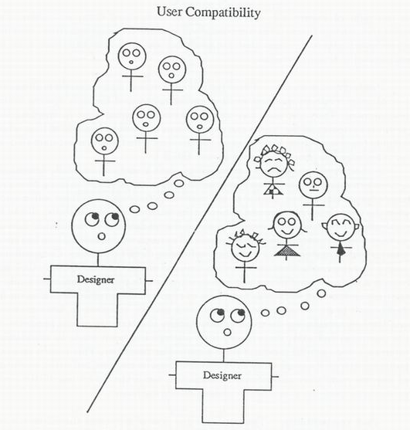
User Compatibility
Semua user adalah tidak sama dan semua user tidak seperti developer
Designer harus paham tentang pengetahuan psikologi dasar

Slide 6
Product Compatibility
Kompatibilitas antar produk harus diperhatikan dan dipertahankan (mengorbankan perubahan UI dimana sistem mungkin lebih kompatibel)

Slide 7
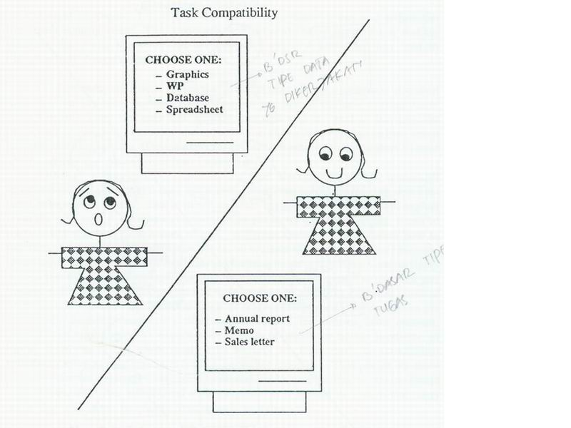
Task Compatibility
Struktur dan aliran sistem harus sesuai dan mendukung tugas user

Slide 8
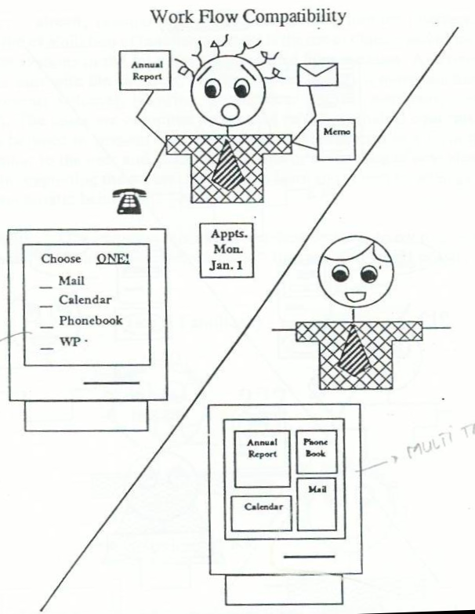
Work Flow Compatibility
Sistem harus diorganisasikan dengan baik sehingga dapat mem-fasilitasi transisi antar tugas user

Slide 9
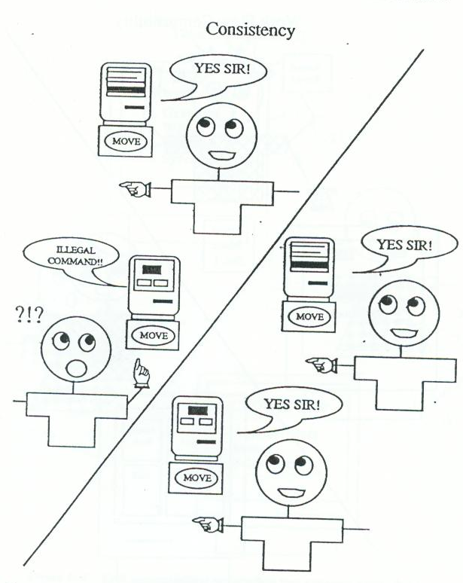
Consistency
Konsistensi membuat user berfikir dengan meng-analogi-kan dan memprediksi bagaimana melakukan sesuatu yang belum pernah dilakukan sebelumnya

Slide 10
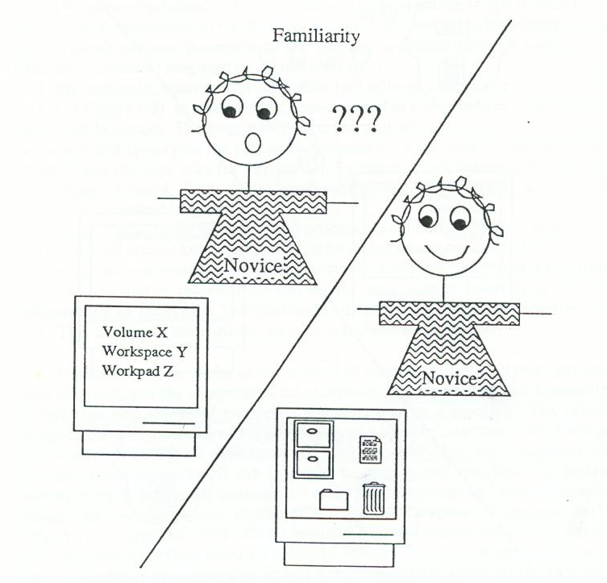
Familiarity
Konsep, terminologi, pengaturannya di antarmuka harus yang dipahami user dengan baik

Slide 11
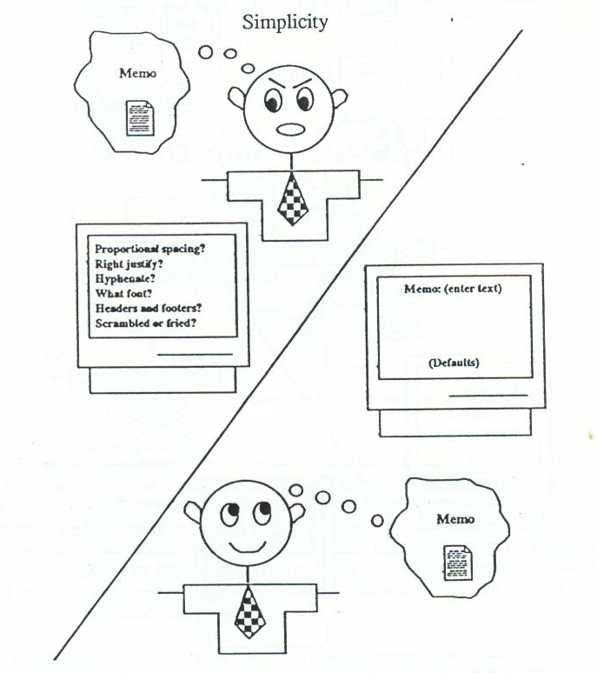
Simplicity
Kesalahan umum yang terjadi pada perancangan interface adalah berusaha untuk menyediakan SEMUA fungsionalitas
Gunakan konsep defaults

Slide 12
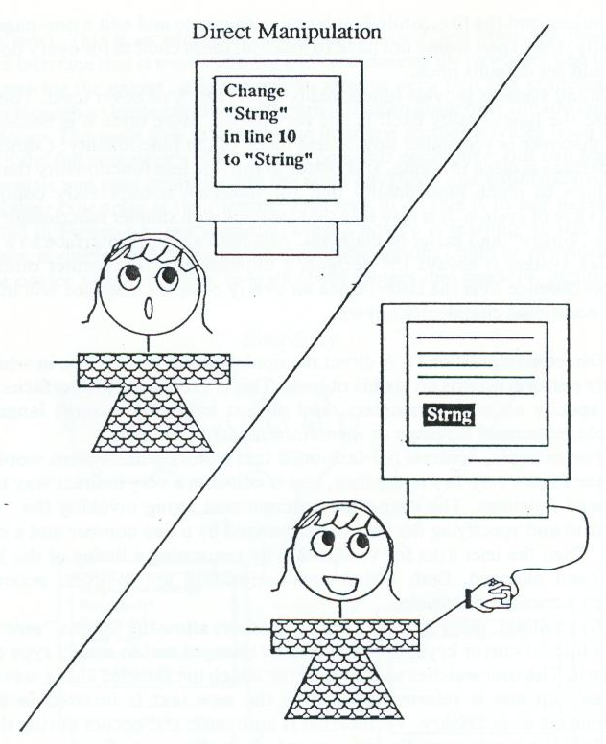
Direct Manipulation
Users secara langsung dapat melihat aksinya pada objek yang terlihat

Slide 13
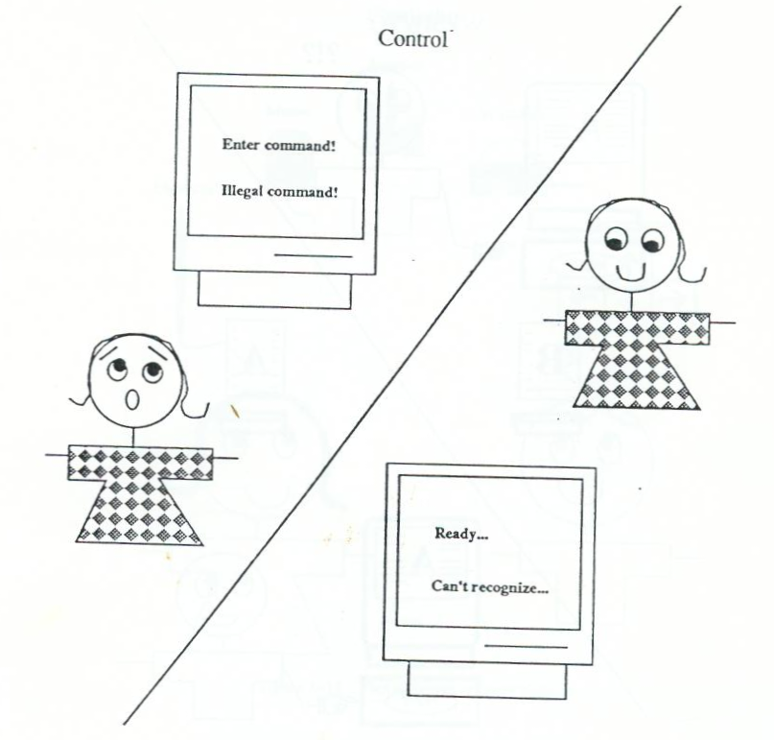
Control
Dapat membuat frustasi dan demoralisasi bagi user, jika mereka merasa dikontrol oleh mesin

Slide 14
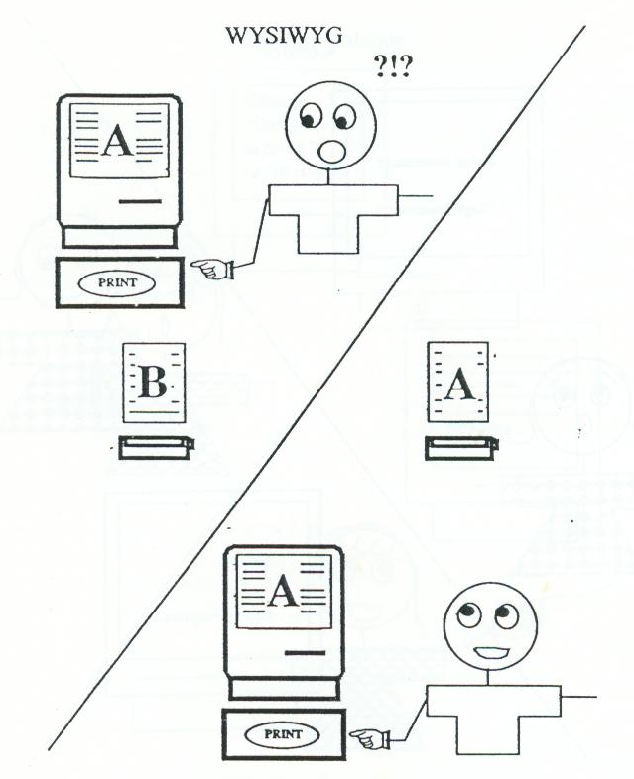
WYSIWYG
Adanya korespondensi satu ke satu antara informasi di layar dengan informasi di printed-output atau file

Slide 15
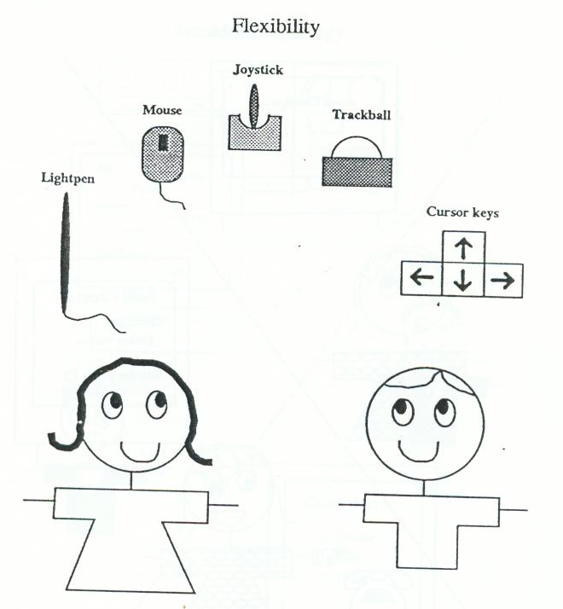
Flexibility
Mengijinkan makin banyak kontrol user dan mengakomodir skill user yang bervariasi

Slide 16
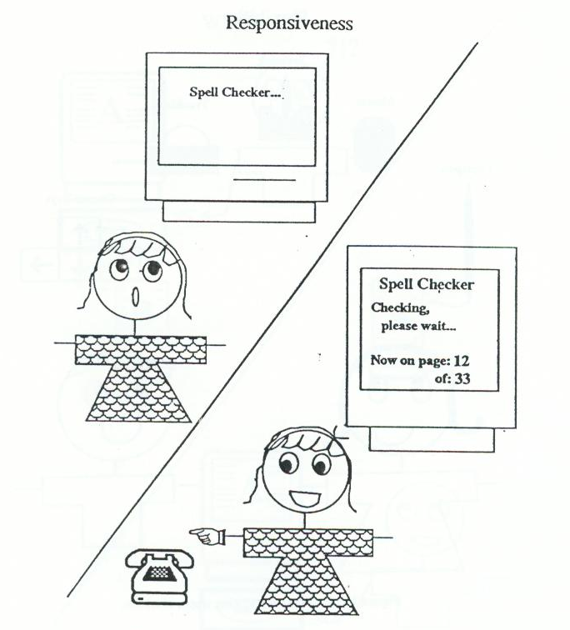
Responsiveness
Komputer harus selalu merespon dengan segera setiap input dari user

Slide 17
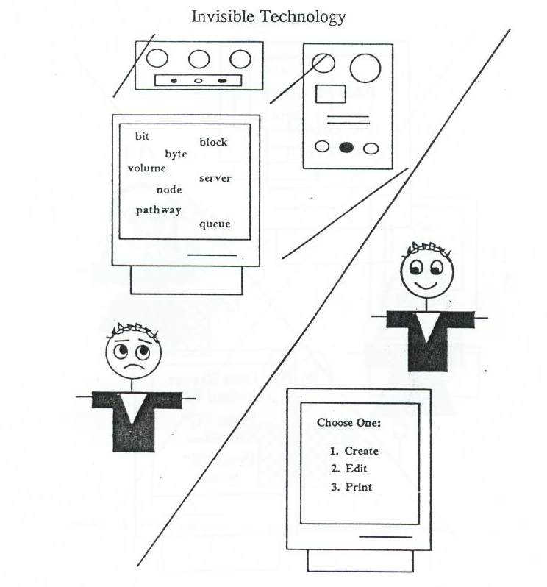
Invisible Technology
User sebaiknya mengetahui sesedikit mungkin detil teknis bagaimana sistem diimplementasikan

Slide 18
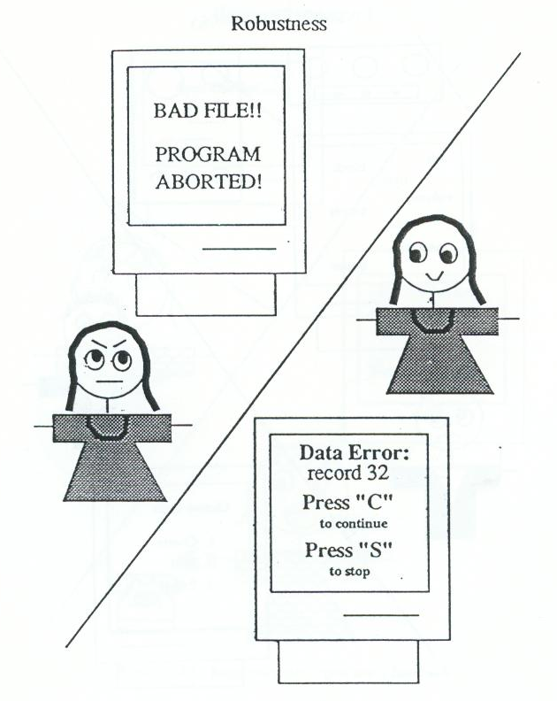
Robustness
Sistem sebaiknya mentolerir kesalahan manusia yang umum dan tidak dapat dihindar. Crash system harus diminimalisir, menyediakan recovery yang mudah dipahami jika terjadi crash

Slide 19
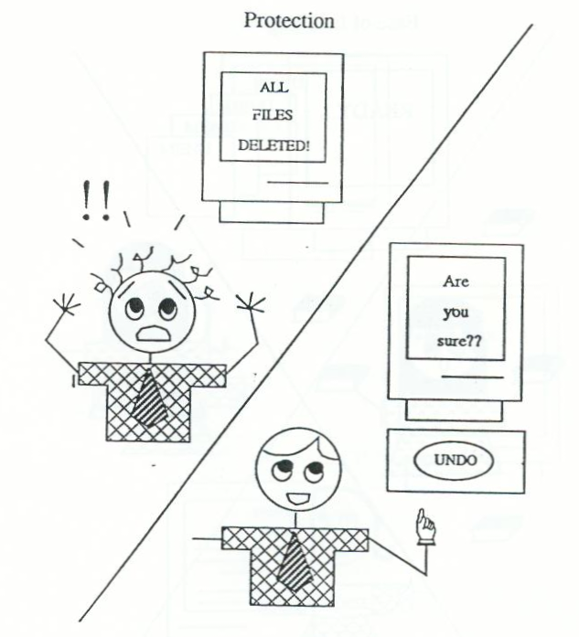
Protection
User seharusnya memproteksi dari hasil-hasil yang menyebabkan ‘bencana’ karena kesalahan umum manusia

Slide 20
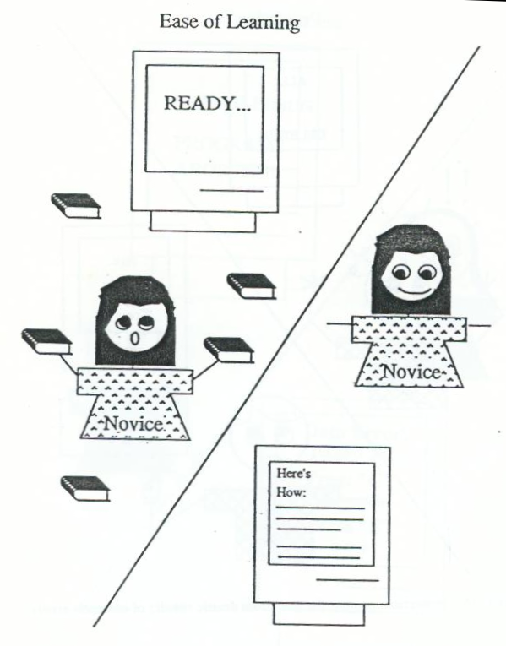
Ease of Learning
Sistem mudah dipelajari bagi pemula

Slide 21
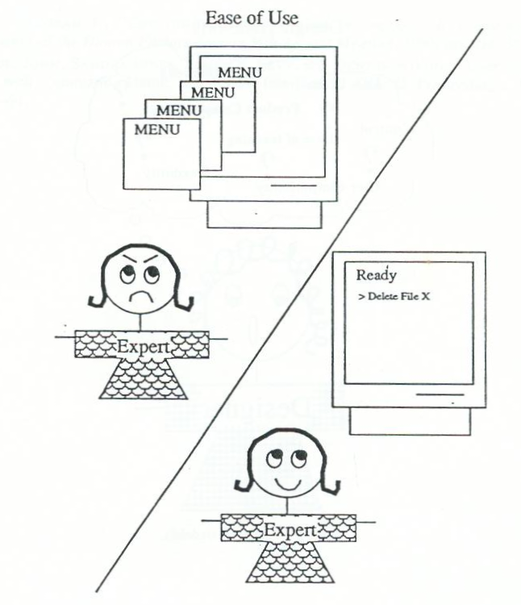
Ease of Use
Sistem mudah digunakan bagi para expert

